Slide 1

DataBase
아! 카페
8 조
201620614 공 윤 환
201221005 이 동 건
201421006 김 효 균
201621036 최 유 미
Notes:
http://minheeblog.tistory.com/category/PPT

Slide 2
CONTENTS
01
02
03
04
프로젝트 개요
개발 환경
시스템 특징
시연
- 주제
- 선정배경
- Backend
- Frontend
- Database
- JDBC 연결
- SP 사용
- 트리거 사용
웹 시연
앱 시연
Notes:
http://minheeblog.tistory.com/category/PPT

Slide 3
01 프로젝트 개요

Slide 4
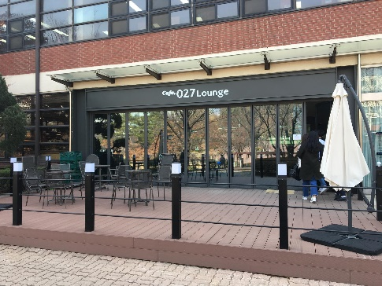
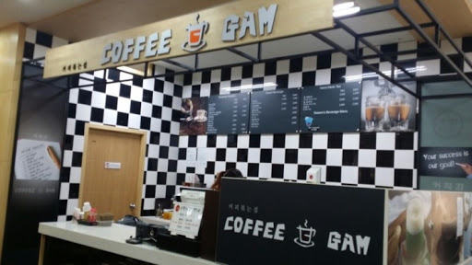
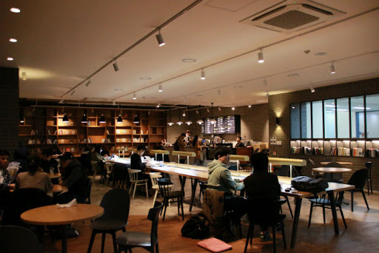
DataBase
01
“ ”
온라인 주문 시스템
1. 선정 배경 - 문제 인식
도서관, 기숙사식당, 다산관
현장주문만 가능
특정시간 대기열 발생(특히 도서관 점심)
Notes:
http://minheeblog.tistory.com/category/PPT

Slide 5



DataBase
01
“ ”
온라인 주문 시스템
2. 선정 배경 - 기존 서비스
많은 프렌차이즈 카페들이 온라인 주문 시스템 도입
픽업 시간 지정은 불가
Notes:
http://minheeblog.tistory.com/category/PPT

Slide 6
DataBase
01
“ ”
온라인 주문 시스템
3. 주제
교내 카페 매장, 메뉴, 예약시간 선택 가능 시스템 도입
Store에게 통계자료 제공
대기시간 매장운영
Notes:
http://minheeblog.tistory.com/category/PPT

Slide 7
02 개발 환경

Slide 8



DataBase
02
“ ”
개 발 환 경
Frontend: Android, Web
Backend: Play Framework
Database: Maria DB
Notes:
http://minheeblog.tistory.com/category/PPT

Slide 9
03 시스템 특징

Slide 10
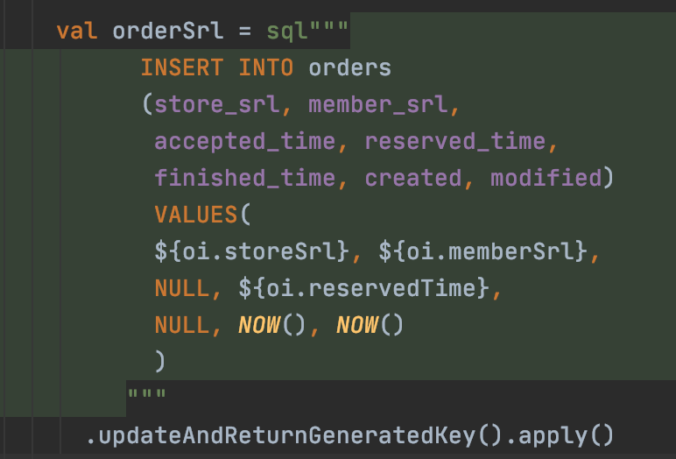
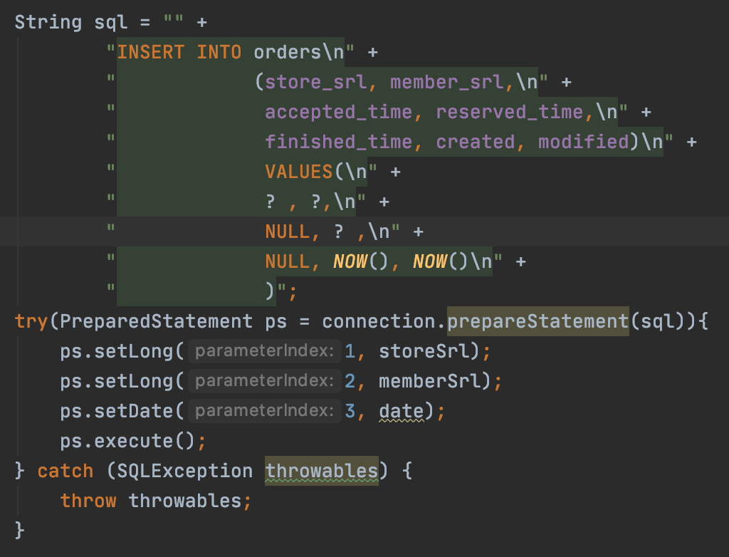
DataBase
03
시스템 특징
ScalikeJDBC를 사용해서 SQL paramter binding을 자동으로 실행: 보안 및 개발속도 향상
Notes:
http://minheeblog.tistory.com/category/PPT

Slide 11
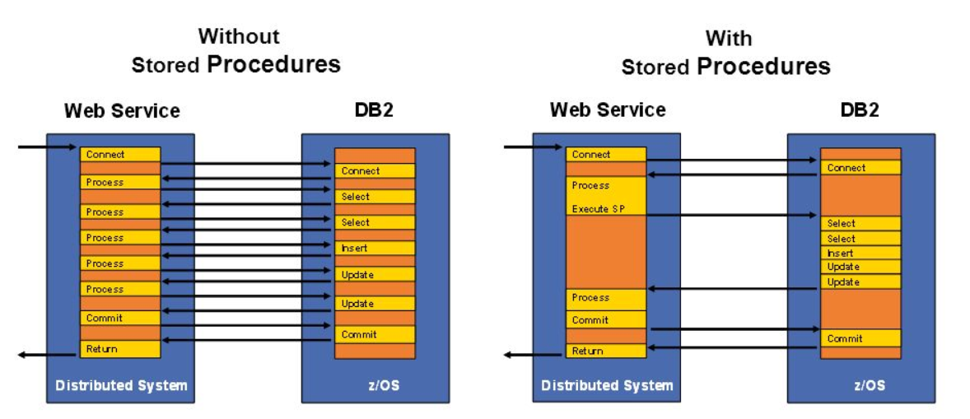
DataBase
03
시스템 특징
Stored Procedure 사용 => Http Server와 DB Server 사이의 통신을 줄여서 속도 최적화
Notes:
http://minheeblog.tistory.com/category/PPT

Slide 12
DataBase
03
시스템 특징
Trigger 이용 => 회원탈퇴시 로그를 남겨 문제가 발생했을 때 해당 로그를 활용
Notes:
http://minheeblog.tistory.com/category/PPT

Slide 13
04 시연

Slide 14
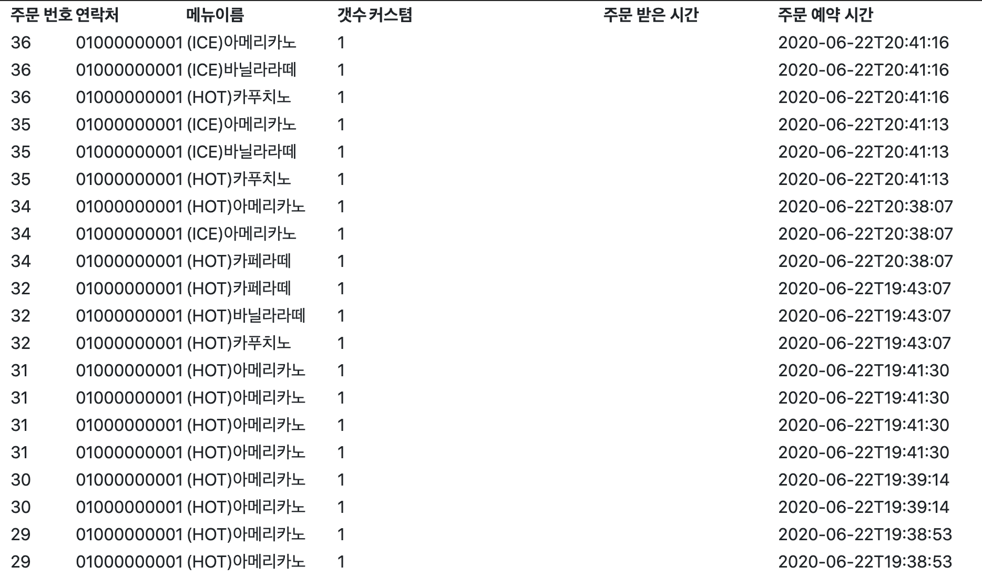
DataBase
04
시연
Notes:
http://minheeblog.tistory.com/category/PPT

Slide 15
THANK
YOU
Notes:
http://minheeblog.tistory.com/category/PPT

